Slide 1
气压传动系统组成
  能源装置：压缩空气的发生装置以及压缩空气的存储、 净化的辅助装置。为系统提供合乎质量要求的压缩空气。
  执行元件：将气体压力能转换成机械能的元件，如气缸、气马达。
  气动控制元件：控制气体压力、流量及运动方向的元件，如各种阀类、气动逻辑元件、气动信号处理元器件等。
  辅助元件：系统中的辅助元件，如消声器、管道、接头等。
  工作介质：系统的工作媒介。

Slide 2
气压传动特点
  工作介质经济易取，方便使用，不回收；
  传输压损小，速度快，效率高，适用集中远距离供气，动作速度快；
  反应迅速，调节方便、维护简单，故障率低；
  环境适应性好，污染少，防火防爆，安全性好；
  但是传力较小，噪声较大，速度负载特性差，运动精度较低。

Slide 3
第一节 气源装置与气动辅件
气源装置一般由四个部分组成
1）气压发生装置
2）净化、贮存压缩空气的装置和设备
3）传输压缩空气的管道系统
4）气动三大件

Slide 4
一、气压发生装置
1、空气压缩机
  作用：将机械能转变成气压力能
  分类：
  按结构分：容积式—活塞式、罗滋式
  速度式—蜗杆式、离心式
  按输出压力：低压0.2~1MPa
  中压1~10MPa
  高压10~100MPa
  超高压≥ 100MPa

Slide 5
2、空气压缩机的选用
空气压缩机选用的依据是气动系统所需的工作压力和流量。
目前，气动系统常用的工作压力为0.1MPa~0.8MPa，可直接选用额定压力为0.7MPa~1MPa的低压空气压缩机，
特殊需要时可选用中高压或超高压空气压缩机。

Slide 6
二、净化、贮存装置
  空气在被压缩机压缩的过程中形成高温高压，同时空气中的水蒸气凝结，压缩机中的润滑油气化于是就吸入或生成了水汽、油汽、灰尘等混合杂质，这些杂质会对气动设备形成管道堵塞、元件磨损、零件腐蚀、运动不稳、故障频发等影响。因此需要将空压机产生的压缩空气，通过空气净化设备进行降温、过滤、干燥等处理。

Slide 7
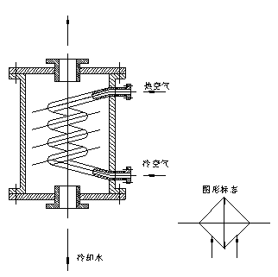
1、后冷却器
作用：把空压机排出的压缩空气的温度降低；将其中大部分的水汽、油汽转化成液态。
类型：蛇管式、列管式、散热片式、套管式等 。
图例：蛇管式冷却器

Slide 8
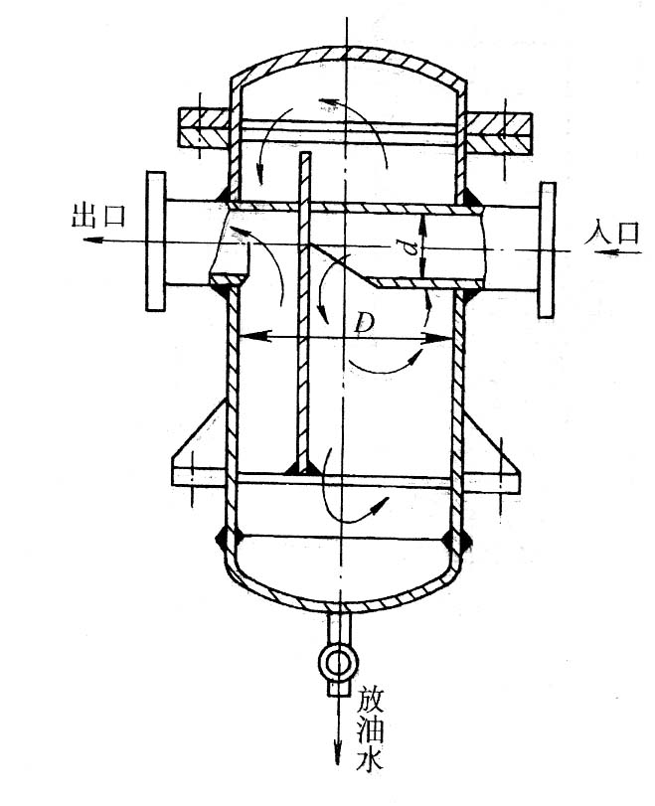
2、油水分离器
作用：利用回转离心、撞击、等方法使水滴、油滴及其他杂质颗粒从压缩空气中分离出来。
类型：环形回转式、撞击挡板式、离心旋转式、水浴式等。
图例：撞击挡板式油水分离器。

Slide 9
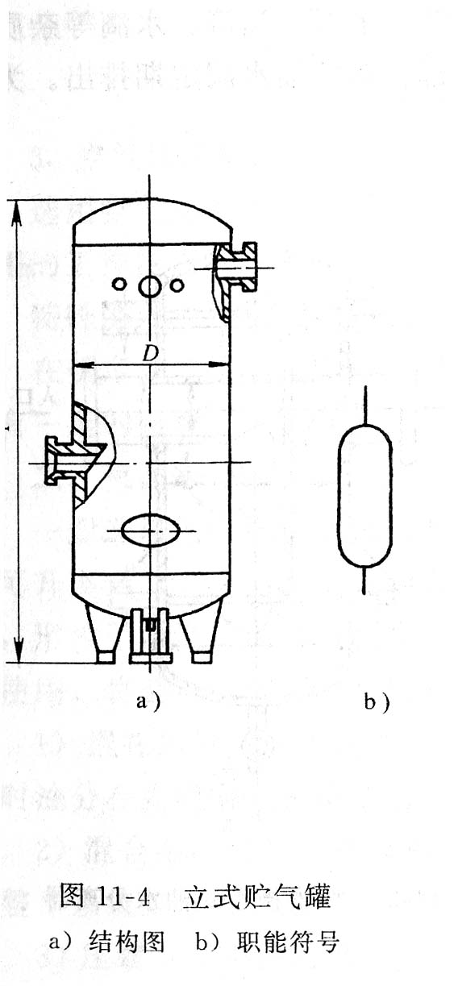
3、贮气罐
作用：储存一定数量的压缩空气，减少气流脉动，减弱气流脉动引起的管道振动，进一步分离压缩空气的水分和油分。
类型：立式贮气罐 、卧式贮气罐

Slide 10
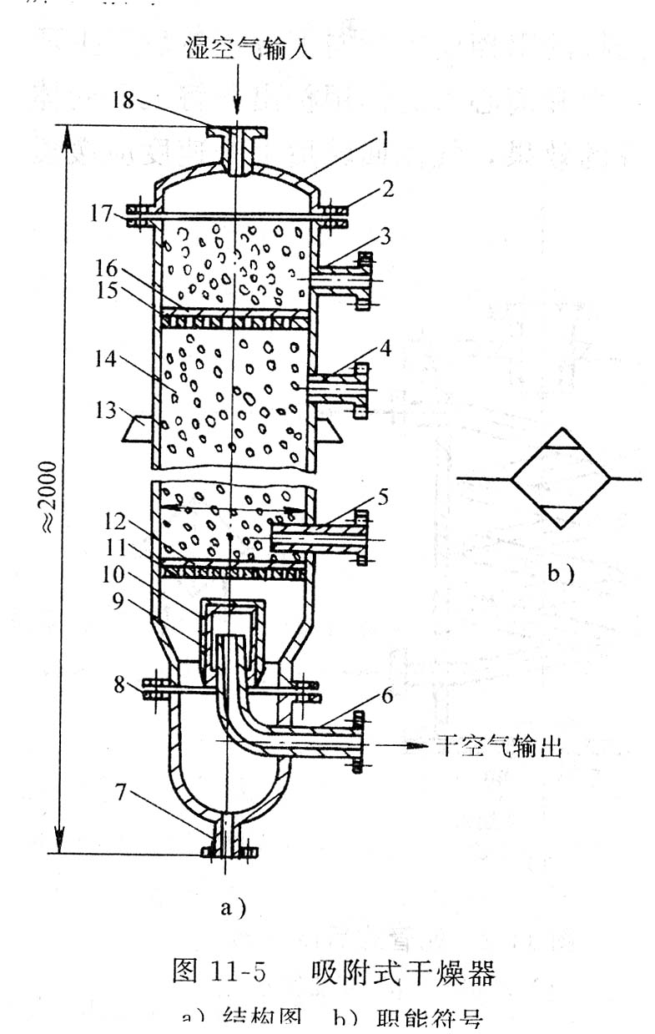
4、干燥器
作用：进一步除去压缩空气中含有的水分、油分、颗粒杂质等，使压缩空气干燥；
方法：吸附法、冷冻法；

Slide 11
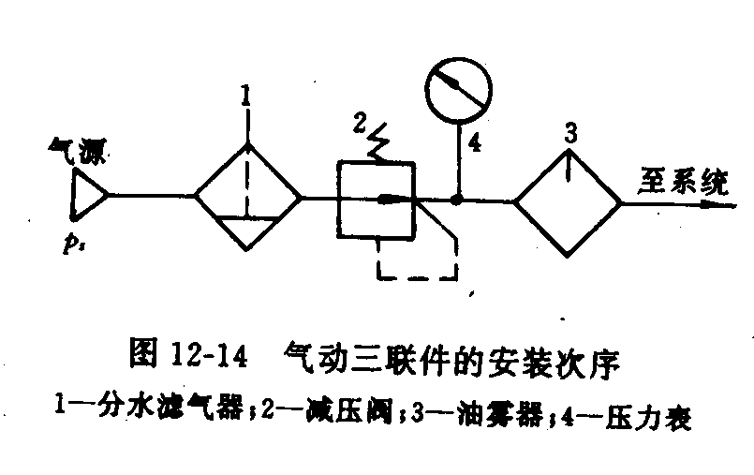
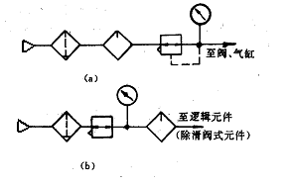
三、气动三联件
组成：分水滤气器、减压阀、油雾器
安装连接次序：分水过滤器、减压阀、油雾器。
一般三件组合使用，有时也只用一件或两件。

Slide 12
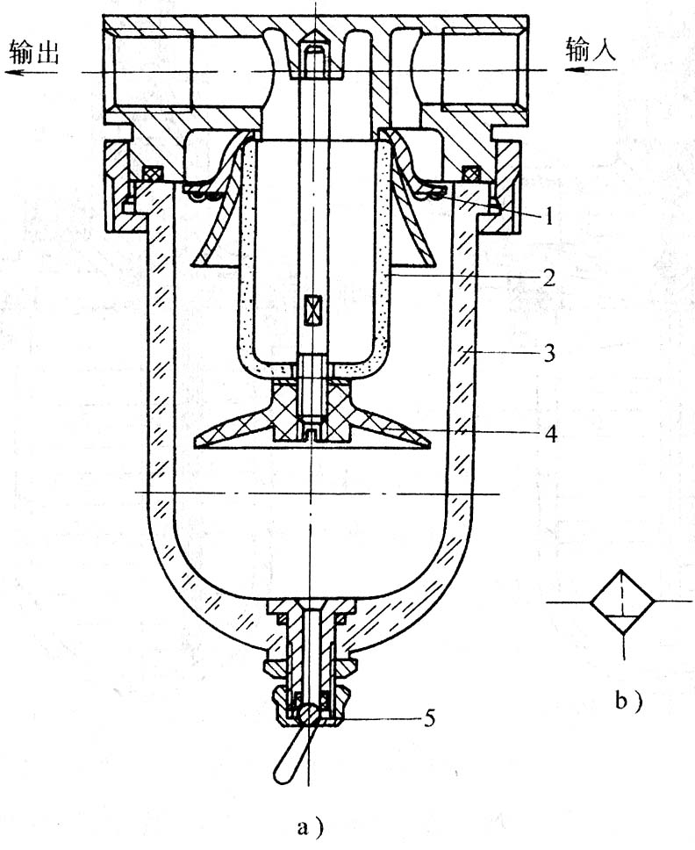
1）分水滤气器
作用：除去空气中的灰尘、杂质，并将空气中的水分分离出来；
原理：回转离心、撞击；
性能指标：过滤度、水分离率、滤灰效率、流量特性

Slide 13
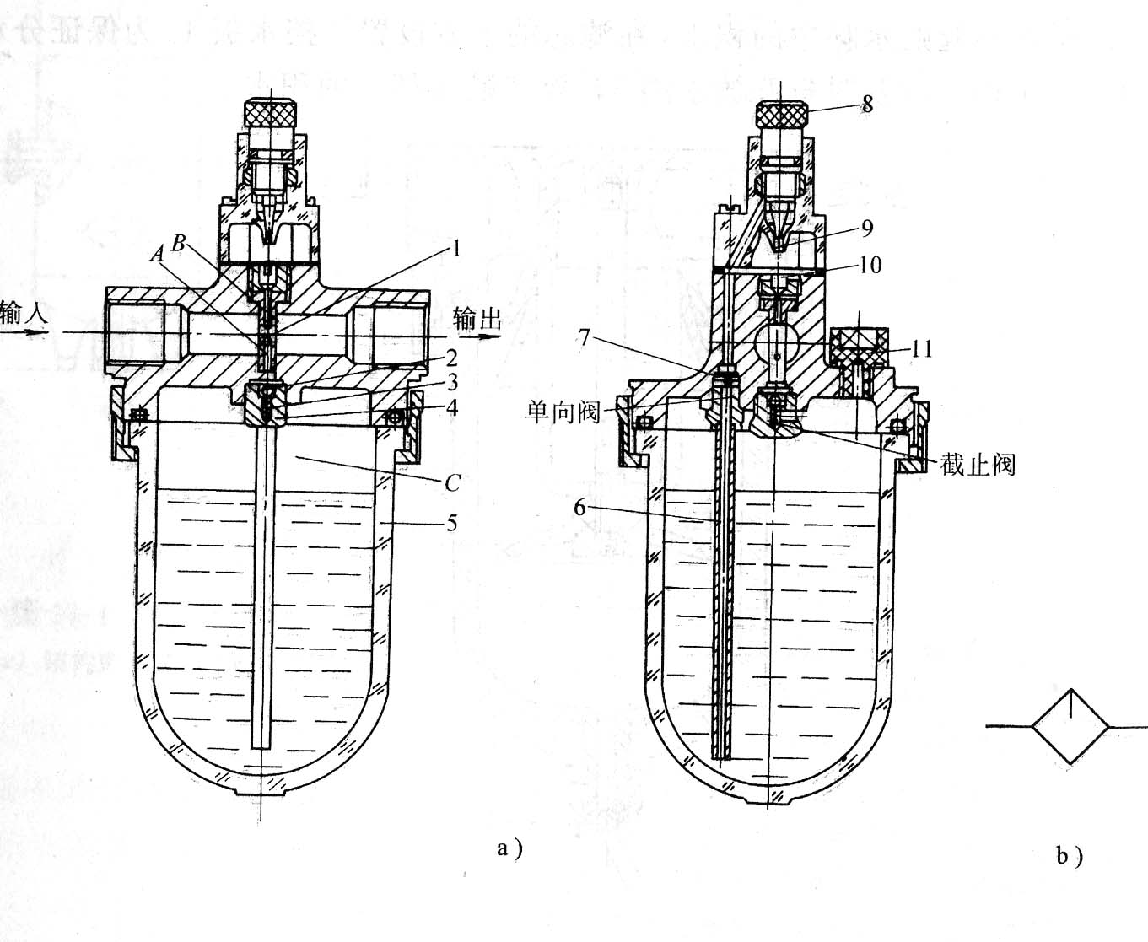
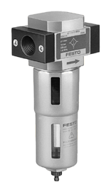
2）油雾器
  作用：将油变成雾状混入压缩空气的气流中，随气流带到需要润滑的地方。

Slide 14
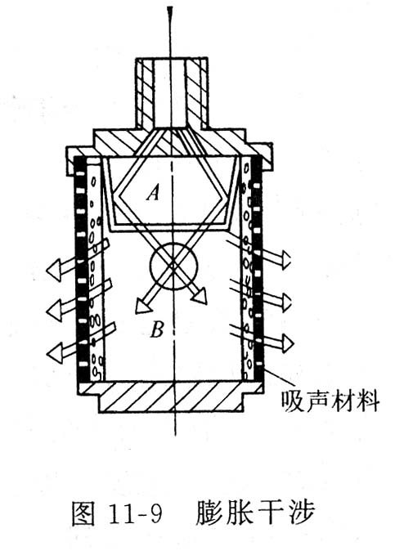
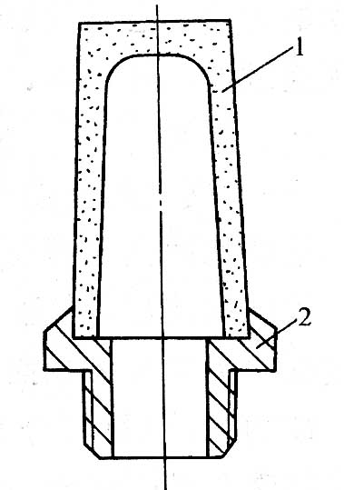
1、消声器
作用: 消除排气声音
安装：在气动元件排气口，用于消除声音
类型：吸收型 、 膨胀干涉型、膨胀干涉吸收型
四、其他辅助装置
膨胀干涉吸收型
吸收型

Slide 15
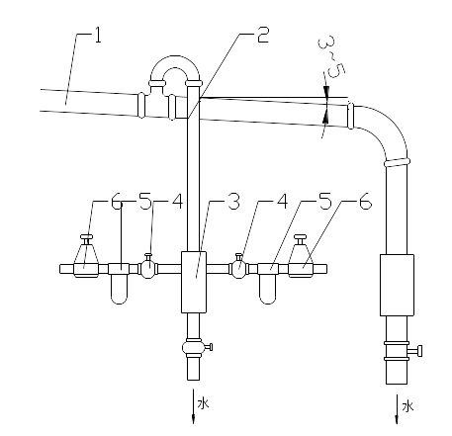
2、管道系统
管道连接件包括管子和各种管接头。
1）管子可分为硬管及软管两种
2）气动系统中使用的管接头的结构
及工作原理与液压管接头基本相似
1—主管 2—支管 3—集水管
4—阀门 5—过滤器 6—减压阀

Slide 16

Thank You!

